Slide 1
Service und Unterhalt für Steuerungen und Leitsysteme
Referat von Kempter Meile AG, Engineering Leitsysteme

Slide 2
Agenda
Grundlagen der Instandhaltung
Bedeutung für Steuerung und Leitsystem
Mögliche Instandhaltungsmassnahmen
Pikettorganisation
Zusammenfassende Empfehlungen

Slide 3
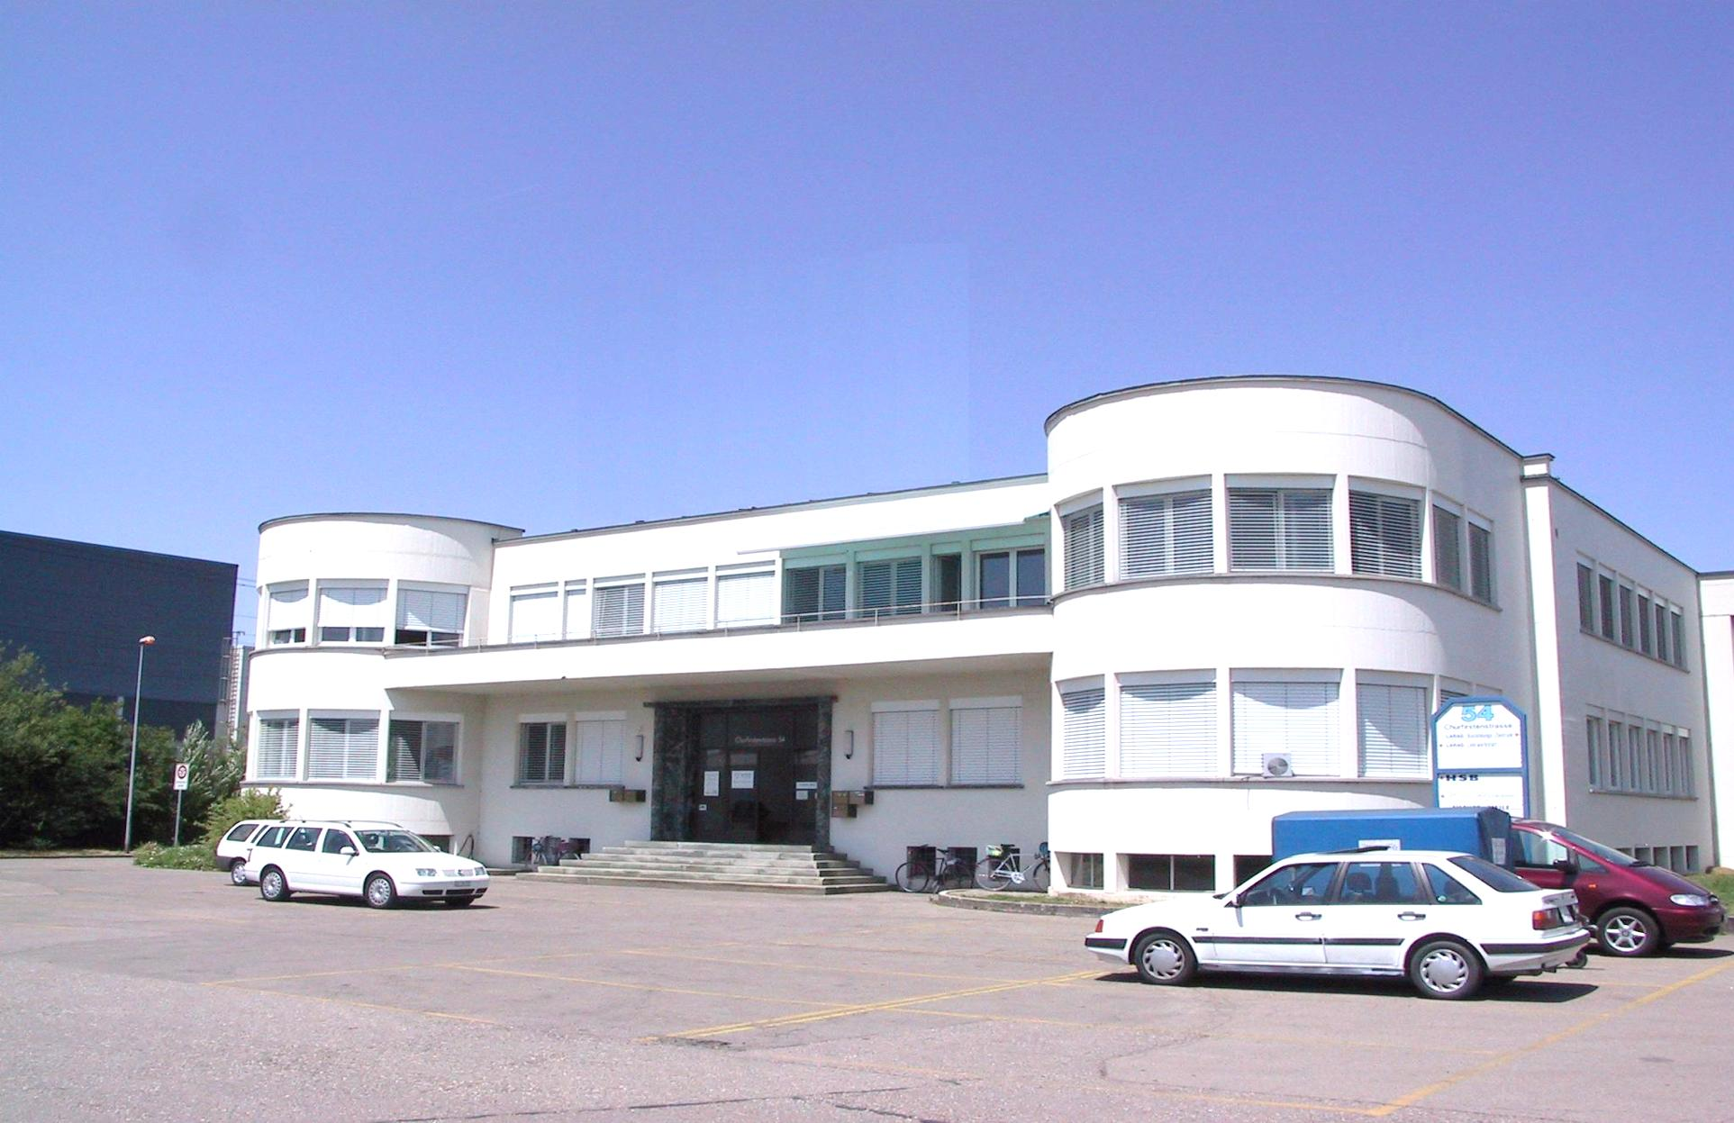
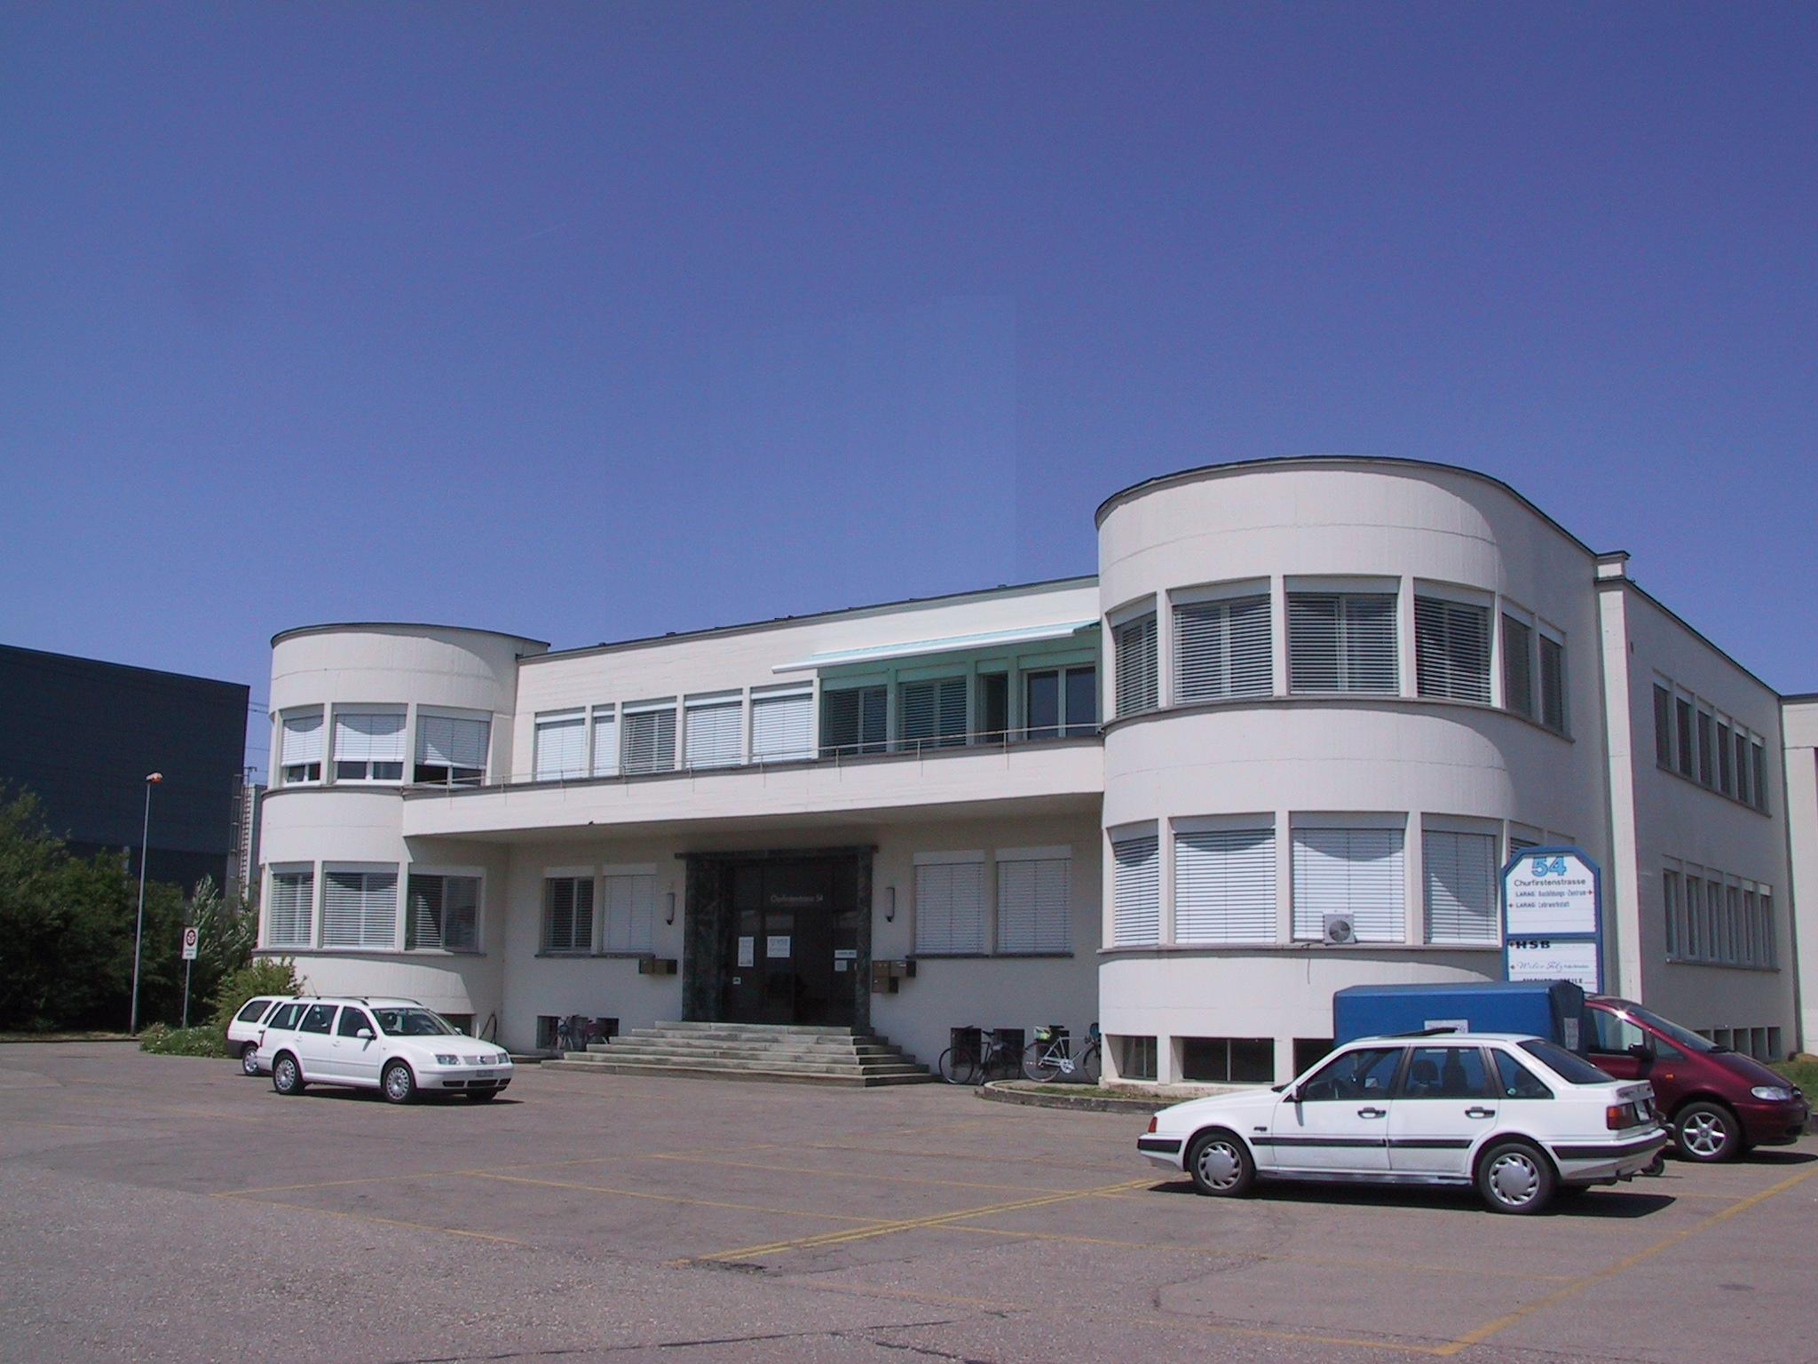
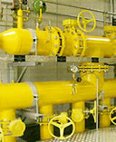
Kempter Meile AG Engineering Leitsysteme stellt sich kurz vor:
Unabhängiges und neutrales Ingenieurbüro
Beratung für Beschaffung und Realisierung von Steuerungen und Leitsystemen
Zweitmeinungen, Submissionen, Projektleitungen, ...
Seit 1984
> 70 Leitsystem-Projekte
13 Mitarbeiterinnen und Mitarbeiter

Slide 4
Grundlagen der Instandhaltung
Die Grundlagen der Instandhaltung sind nach DIN 31051 definiert
Die Begriffe der Instandhaltung nach DIN EN 13306

Slide 5
Instandhaltungsarten nach DIN
Ereignisorientiert
Vorbeugend
Zustandsorientiert
Prioritätenorientiert
Warten bis zum Ausfall / Schaden-ereignis
Regelmässige Wartung z.B. nach Wartungsplan/QS-Handbuch in festge-legten Zeitabständen
Auswertung von Be-triebsstunden- und Schaltspielzähler
Analyse von Alarm-listen und Logfiles
Lebensdauer der Komponenten
Risikoanalyse der Betriebssicherheit: Wo sind die grössten Risiken für Ausfälle von wichtigen Anlagenteilen z.B. mit FMEA Methode
Nachteile:
Längere Betriebs-ausfälle
Reparatur muss sofort ausgeführt werden, evtl. nur temporäre Lösung
Grosses Ersatzteil-lager erforderlich
Vorteile:
Höhere Betriebs-sicherheit
Weniger Ausfälle
Nachteile:
Evtl. höhere Kosten
Vorteile:
Unterhaltskosten-optimierung
Prävention vor Ausfällen
Vorteile:
Investitionen werden am richtigen Ort getätigt
Versorgungssicher-heit der wichtigsten/ meisten Kunden

Slide 6
Instandhaltungsarten nach DIN
Je nach Anlagengrösse und System ist eine individuelle Kombination aller vier Instandhaltungsarten sinnvoll und empfehlenswert
Für eine zustandsorientierte Instandhaltung ist ein modernes Leitsystem hilfreich
Von einer reinen ereignisorientierten Instandhaltung raten wir dringend ab!

Slide 7
Prozess der Instandhaltung
Planung Termin-/ Ablaufprogramm
Dokumentation Wartungsplan/ Checklisten
Inspektion Begehung/ Sicht-/ Funktionskontrolle/ Zustandsermittlung Erstellung Bericht
Wartung / Instandsetzung Ersatz/ Reparatur
Ergänzende Analysen bei besonderen Ereignissen Störungsstatistiken Optimierungen Risikoanalyse
Notes:
Kurz halten, spezifische Umsetzung für Wasserversorgungen kommt später in der Präsentation!
Anlehnung an PDCA Demingkreis (Plan, Do, Check, Act)

Slide 8
Bedeutung für Steuerung und Leitsystem
Instandhaltung ist für einen fehler- und unterbruchfreien Betrieb über die gesamte Lebensdauer der Anlagen unabdingbar.
Ein ausfallsicherer Betrieb des Steuerungs- und Leitsystems gewährleistet eine sehr hohe Versorgungssicherheit mit Trinkwasser

Slide 9
Bedeutung für Steuerung und Leitsystem
Eine vorbeugende, zustands- und prioritätenorientierte Instandhaltung ist einer rein ereignisorientierten (warten bis Fehlereintritt) in jedem Fall vorzuziehen!
Sinnvolle Wartungs-Massnahmen sind auch punkto IT-Sicherheit unabdingbar! (Windows Sicherheitsupdates, Antivirus SW Update, prüfen der Firewall Konfigurationen/ Systemhärtung, etc.)

Slide 10
Instandhaltungsmassnahmen
Instandhaltungsplanung
Risikoanalyse →zur Bestimmung und Erkennung der notwendigen Massnahmen für die Einhaltung der max. Ausfallzeiten des Gesamtsystems
Wartungsplan als Teil des QS-Handbuch mit Checklisten, Terminplanung, Arbeitsprogramm, Berichtsvorlagen, etc.
Berücksichtigung der Lebenserwartung der Steuerungs- und Leitsystemkomponenten

Slide 11
Risikoanalyse
z.B. mit der FMEA-Methode
bedeutet: (Failure Mode and Effects Analysis)
auf Deutsch: Fehlermöglichkeits- und Einflussanalyse
RPZ = B x A x E
RPZ… Risiko-Prioritätszahl
B… Kritikalität (Bedeutung/ Schwere der Fehlerfolge)
A… Auftretenswahrscheinlichkeit
E… Entdeckungswahrscheinlichkeit

Slide 12
Risikoanalyse
Vorgehen:
Analyse und Auflistung von möglichen Fehlern z.B. Stromausfall über mehrere Stunden/Tage, Serverausfall, Hardwareausfall IT-/ Netzwerk-Komponenten, Steuerungs-ausfall (SPS), Kommunikations-und Internetausfall, Pumpen- und Armaturendefekte, etc.
Fehlerbeurteilung und Bewertung (RPZ)
Definition von geeigneten Massnahmen
Neubeurteilung nach Massnahmenumsetzung

Slide 13
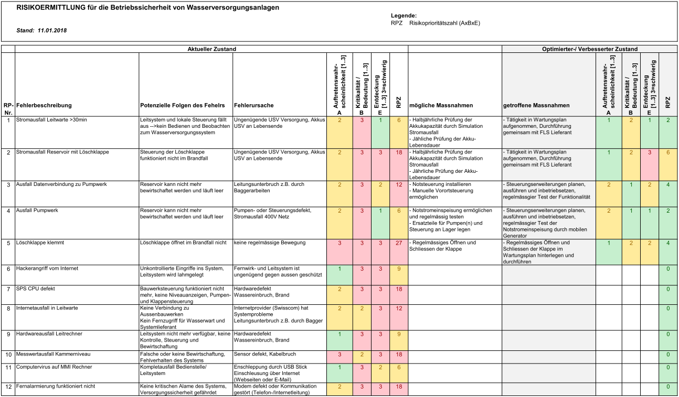
Risikoanalyse

Slide 14
Risikoanalyse
Aktueller Zustand
Fehlerbeschreibung | Potenzielle Folgen des Fehlers | Fehlerursache | Auftretenswahr-scheinlichkeit [1..3] | Kritikalität / Bedeutung [1..3] | Entdeckung [1..3] 3=schwierig | RPZ
 |  |  | A | B | E
Stromausfall Leitwarte >30min | Leitsystem und lokale Steuerung fällt aus ->kein Bedienen und Beobachten zum Wasserversorgungs-system | Ungenügende USV Versorgung, Akkus USV an Lebensende | 2 | 3 | 1 | 6
Stromausfall Reservoir mit Löschklappe | Steuerung der Löschklappe funktioniert nicht im Brandfall | Ungenügende USV Versorgung, Akkus USV an Lebensende | 2 | 3 | 3 | 18
Ausfall Datenverbindung zu Pumpwerk | Reservoir kann nicht mehr bewirtschaftet werden und läuft leer | Modem defekt | 2 | 3 | 2 | 12

Slide 15
Risikoanalyse
 |  | Optimierter-/ Verbesserter Zustand
Fehlerbeschreibung | mögliche Massnahmen | getroffene Massnahmen | Auftretenswahr-scheinlichkeit [1..3] | Kritikalität / Bedeutung [1..3] | Entdeckung [1..3] 3=schwierig | RPZ
 |  |  | A | B | E
Stromausfall Leitwarte >30min | - Halbjährliche Prüfung der Akkukapazität durch Simulation Stromausfall - Jähliche Prüfung der Akku-Lebensdauer | - Tätigkeit in Wartungs-plan aufgenommen, Durchführung ev. mit externer Unterstützung | 2 | 2 | 1 | 4
Stromausfall Reservoir mit Löschklappe | - Halbjährliche Prüfung der Akkukapazität durch Simulation Stromausfall - Jährliche Prüfung der Akku-Lebensdauer | - Tätigkeit in Wartungs-plan aufgenommen, Durchführung ev. mit externer Unterstützung | 2 | 2 | 3 | 12
Ausfall Datenverbindung zu Pumpwerk | - Notsteuerung installieren - Manuelle Vorort-steuerung ermöglichen | Steuerungserweiterung planen, ausführen und in Betrieb setzen, regelmässiger Test der Funktionalität | 2 | 1 | 2 | 4

Slide 16
Instandhaltungsmassnahmen
Dokumentation
Inspektionsberichte (Checklisten)
Begehungsberichte (Protokolle)
Massnahmenplan (Beurteilung der inspizierten Abweichungen)
Instandhaltungsaufträge (Budget beantragen, Bestellungen, Realisierung, Abnahme, etc.)

Slide 17
Checkliste für Inspektion
Nr. | Art | Perio- dizität | Thema | Tätigkeit | Zustand | Mass- nahme Nr. | Durchführung | durchgeführt Datum / Visum
1 |  |  | Gebäude
1.1 | F | m | Zutrittsüberwachung | Einbruchalarm auslösen |  |  | Brunnenmeister
1.2 | F | j | Totmann Überwachung | Totmann Alarm auslösen |  |  | Brunnenmeister
1.3 | F | h | Überflutungswächter | Alarm auslösen durch Schwimmer anheben. |  |  | Brunnenmeister
1.4 | F | j | Notbeleuchtung / Akkubetrieb | Energieversorgung zum Bauwerk trennen. |  |  | Fachperson
2 |  |  | Stromversorgung
2.1 | S | m | Netzspannung | Netzspannung mit Voltmeterumschaltung prüfen 230 VAC +/ 10% (207 - 253 VAC) 400 VAC +/- 10% (360 - 440 VAC) |  |  | Brunnenmeister
2.2 | S | m | Sicherungen und Leitungsschutzschalter | Durchgebrannte Sicherungen oder ausgelöste Leitungsschutzschalter? |  |  | Brunnenmeister
2.3 | F | j | Fehlerstromschutz-schalter | Auslösung prüfen |  |  | Fachperson
2.4 | F | j | Notstromeinspeisung / Netzumschalter | Versorgung mit Notstromaggregat |  |  | Brunnenmeister / Fachperson
2.5 | Z | alle 2 Jahre | Akku +24 VDC | Akku-Kapazität messen für mind. 12 h Autonomie für Kommunikation, Steuerung und Sensoren |  |  | Fachperson
2.6 | Z | j | USV 230 VAC | 2 h Autonomie für Server, Arbeitsplatzrechner, Leitstellennetzwerk und Alarmierung |  |  | Brunnenmeister

Slide 18
Instandhaltungsmassnahmen
Inspektion (1)
Begehung Bauwerke → Sicht-, Geruchs- und Geräuschkontrollen → Pumpen, Klappen, Messtechnik prüfen → Lebensdauer der Akkus prüfen → Installationen (Schaltschrank, Kabel) prüfen

Slide 19
Instandhaltungsmassnahmen
Inspektion (2)
Funktionskontrollen / Simulationen → von Pumpenstörungen → Grenzwertalarmierung → Wassereinbruch → Messwertausfall → Stromausfall / Kommunikationsausfall → Einbruchalarmierung / Totmann Überwachung → Notsteuerung, Noteinspeisung

Slide 20
Instandhaltungsmassnahmen
Inspektion (3)
Leitsystem → Leitsystem Logins (Benutzer und Passwörter) → Betriebssystem (Windows) Patchs aktuell → Antivirensoftware aktuell → Fernzugänge funktionieren, Authentifizierung korrekt, IT-Sicherheit gewährleistet → Datensicherung (Backup) funktioniert → Auswertung des Alarm- und Meldebuches

Slide 21
Instandhaltungsmassnahmen
Wartung / Instandhaltung
Ausführung der zyklischen Wartungsarbeiten und Instandhaltungsaufträgen aus Inspektionen und Risikoanalyse (Ersatz, Reparatur)
Pflege des Ersatzteillagers (Verfügbarkeit der erforderlichen Bauteile klären) (Server, MMI, Netzwerk, FW-Ust (SPS), Pumpenautomaten, Notsteuerungen, etc.)

Slide 22
Ersatz nötig?
Komponente | Durchschnittliche Lebenserwartung
Tablett, Smartphone | 3 Jahre
Drucker | 5 Jahre
Server | 5 Jahre
PC | 5 Jahre
Laptop | 5 Jahre
NAS- und USB-Laufwerke | 5 Jahre
Bildschirm | 5-8 Jahre
Grossbildschirm (TV) | 1 Jahr (Dauerbetrieb) 5 Jahre (sporadischer Betrieb)
Firewalls | 5 Jahre
Mobilfunk-Modems | 5-8 Jahre
Kommunikationskomponenten wie Switches, Modems, Router | 5-7 Jahre (Consumer Standard) 10-15 Jahre (Industrie Standard)

Slide 23
Ersatz nötig?
Komponente | Durchschnittliche Lebenserwartung
Betriebssysteme | 8-10 Jahre
Leitsystemsoftware | 8-15 Jahre
USV 230 VAC | 5 Jahre (Kompaktgeräte)
Batterien 12 VDC | 3-5 Jahre (Standardprodukt) 8-12 Jahre (Longlife Produkt)
Elektronische Schreiber | 10-15 Jahre
Alarmierungsmodems | 10-15 Jahre
Industrieelektronik wie Netzteile, Messumformer, etc. | 15-20 Jahre
Steuerung (SPS), Kleinsteue­rungen, Fernwirkunterstation | 15-20 Jahre
Schaltschränke: Klemmen, Signalleuchten, Schalter, Relais, Schützen, Zeigerinstrumente, Überspannungsschutz, etc. | 20-30 Jahre

Slide 24
Instandhaltungsmassnahmen
Ergänzende Analysen
Auswertung der Reparatur- und Alarm- Statistik →Was ist immer wieder funktionsunfähig, welche Alarme kommen häufig vor?
Auswertung besonderer Ereignisse →Massnahmenpaket zur Reduktion oder Verhinderung der Eintrittswahrscheinlichkeit

Slide 25
Service und Wartung
Personalorganisation für die zyklische Überwachung des Systems vor Ort und über Fernwartung sicherstellen
Pikettorganisation für Firstlevel Support bei Alarmierung durch das Leitsystem
Zugriff auf Lieferanten insbesondere Servicevertrag mit Leitsystemlieferant

Slide 26
Pikettorganisation
Pikettorganisation muss dem in der Schweiz geltenden Arbeitsgesetz (ArG) genügen
D.h. genügend Personal zur Sicherstellung der Ruhezeiten der Mitarbeiter n. Arbeitsgesetz (keine permanente Erreichbarkeit einer Person über 365 Tage/Jahr!)
Ferienstellvertretung muss organisiert sein (kann evtl. auch durch ext. Dienstleister erfolgen)

Slide 27
Pikettorganisation - Arbeitsgesetz
Innerhalb 4 Wochen max. 7 aufeinanderfolgende Tage (ohne Einsatzbegrenzung)
In Ausnahmefällen* max. 14 Tage Pikett pro Monat, sofern weniger als 5 Einsätzen pro Monat im Kalenderjahr geleistet werden. * Aufgrund der betrieblichen Grösse und Struktur stehen dem Betrieb keine genügenden Personalressourcen für einen Pikettdienst nach Artikel 14 Absatz 2 zur Verfügung
Nach letztem Pikettdiensttag müssen 2 Wochen ohne Pikettdienst eingeräumt werden

Slide 28
Pikettorganisation - Arbeitsgesetz
Verordnung 2 zum Arbeitsgesetz (ArGV2)
Art. 4: Befreiung von der Bewilligungspflicht für Nacht- und Sonntagsarbeit sowie für den ununterbrochenen Betrieb
Art. 49: Auf Betriebe, die die Versorgung mit Elektrizität, Gas, Wärme oder Wasser sicherstellen und die in ihnen mit der Produktion und der Sicherstellung der Verteilung beschäftigten Arbeitnehmer und Arbeitnehmerinnen ist Artikel 4 für die ganze Nacht, den ganzen Sonntag und für den ununterbrochenen Betrieb anwendbar.

Slide 29
Pikettorganisation - Arbeitsgesetz
Einhaltung der täglichen Ruhezeit (Art. 19 Abs. 3 ArGV 1)
Die Dauer der täglichen Ruhezeit von 11 Stunden (Art. 15a Abs. 1 ArG) ist einzuhalten, darf im Rahmen des Pikettdienstes aber durch Einsätze unterbrochen werden.
Wird wegen der Piketteinsätze eine minimale Ruhezeit von 4 aufeinanderfolgenden Stunden nicht erreicht, so muss die tägliche Ruhezeit von 11 Stunden nachgewährt werden.

Slide 30
Zusammenfassende Empfehlungen
Aufgrund unserer Erfahrung empfehlen wir
Regelmässige Schulung an der Anlage mittels Durchführung periodischer Tests
Systemstabilität prüfen durch Simulation ausserordentlicher Ereignisse wie Ausfall von Pumpwerk, Reservoir, Hauptleitungen, Stromausfall, etc.

Slide 31
Zusammenfassende Empfehlungen
Abschluss eines Service- und Wartungs- Vertrages mit Leitsystemlieferant zur Sicherstellung der IT-Sicherheit
Durchführung einer Risikoanalyse zur Detektion der kritischen Elemente für die Instandhaltung

Slide 32
Zusammenfassende Empfehlungen
Erstellung Wartungsplan als Bestandteil des QS-Handbuches mit einer Jahresplanung
Durchführung einer IT-Sicherheitsprüfung durch einen unabhängigen, externen Experten →Umsetzen der empfohlenen Massnahmen

Slide 33
Quellangaben
Die Präsentation wurde in Anlehnung an die genannten Normen DIN 31051 und DIN EN 13306 speziell auf das Referat zugeschnitten. Folgende weitere Quellen wurden verwendet:
Technische Richtlinie, Ausgabe Nov. 2006, Verband der Netzbetreiber – VDN – e.V. beim VDEW, www.vdn-berlin.de
Merkblatt zum Pikettdienst, Staatssekretariat für Wirtschaft SECO
Arbeitsgesetz ArG, SR 822.11
Verordnung 1 zum Arbeitsgesetz ArGV 1
Verordnung 2 zum Arbeitsgesetz ArGV 2
Bilder und Illustrationen wurden auf fotolia.com kostenpflichtig bezogen und lizenziert

Slide 34
Gerne unterstützen wir Sie individuell bei Ihren Instandhaltungsaufgaben !
Vielen Dank für Ihre Aufmerksamkeit
Kempter Meile AG,
Elmar Meile

Slide 35
Für Ihre Fragen, jetzt und auch später
Elmar Meile
Mitglied der Geschäftsleitung der
Kempter Meile AG, Engineering Leitsysteme
+41 (0)71 929 40 53
elmar.meile@kempter-meile.ch
www.kempter-meile.ch

